Slide 1

Les a jeho význam
ZŠ a MŠ Kateřinice, okres Vsetín
projekt č. CZ.1.07/1.4.00/21.1314
Č. DUMu: VY_12_INOVACE_01_13_Člověk a příroda
Vzdělávací oblast: Člověk a jeho svět - 2. ročník
Tematický celek: Stromy a keře
Autor: Mgr. Bronislava Uličníková
Anotace: Prezentace podporuje čtenářskou a informační gramotnost,
umožňuje aktivní zapojení žáků při práci na interaktivní tabuli.

Slide 2
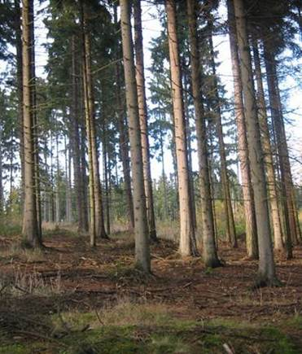
Les a jeho význam
Les je přírodní společenství rostlin a živočichů.
Stromy v lese vytvářejí kyslík a čistí ovzduší.
Les poskytuje potravu zvířatům, ptákům i lidem.
V lese si můžeme odpočinout ve stínu stromů, nadýchat se čistého vzduchu a těšit se z krásného tichého prostředí.
Stromy a mech udržují zásobu vody. Les nám dává dřevo pro výrobu nábytku, papíru, hraček a jiných předmětů.

Slide 3
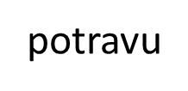
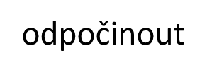

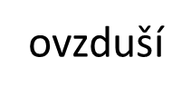
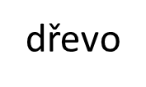
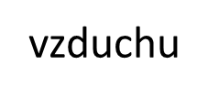

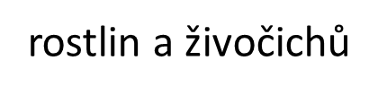
Doplň neúplné věty.
Les je přírodní společenství _______________. Stromy v lese vytvářejí ________ a čistí__________. Les poskytuje ________ zvířatům i lidem. V lese si můžeme ___________ve stínu stromů, nadýchat se čistého ________ a těšit se z krásného tichého prostředí . Stromy a mech udržují zásobu ________. Les nám dává _________ pro výrobu nábytku, papíru, hraček a jiných předmětů.
Notes:
Doplň chybějící slova.

Slide 4
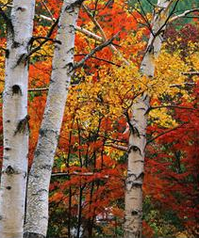
Druhy lesů
Listnaté lesy - rostou tam např. duby, buky, břízy, javory, osiky.
Lužní lesy - podél řek rostou např. vrby, olše, topoly, jasany, lípy.
Listy listnatých stromů se na podzim zbarvují a opadávají.
Jehličnaté lesy - smrky, borovice, jedle jsou po celý rok zelené. Výjimkou je modřín, jehož měkké jehlice opadávají.
Smíšené lesy - vyskytují se tam listnaté i jehličnaté stromy.
Notes:
Vypiš z textu názvy stromů do tabulky.

Slide 5
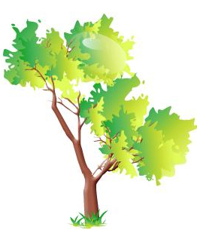
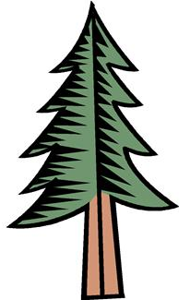
Vypiš z textu názvy listnatých stromů a seřaď je podle abecedy.
listnaté | jehličnaté
Notes:
Vytisknout.

Slide 6
Řešení.
listnaté | jehličnaté
buk | borovice
bříza | jedle
dub | modřín
jasan | smrk
javor
lípa
olše
osika
topol
vrba

Slide 7
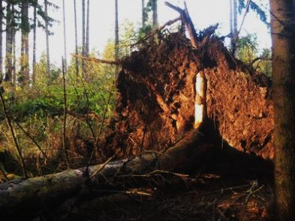
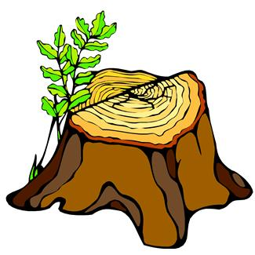
Vyřeš tajenku.
Stáří stromu lze poznat podle počtu
 |  |  |  |  |  |  |  |  | .
Vzácný jehličnatý strom citlivý na kouř
Stromy mají dřevnatý
Jen stromy mohou vyrůst do nejvyššího
Vichřicí zlomené stromy
Plody buku
Vichřicí vyvrácené stromy i s kořeny
Plody dubu
V lese nerozděláváme
Nejíme neznámé lesní
Notes:
Vyřeš tajenku.

Slide 8
Řešení.
Stáří stromu lze poznat podle počtu
L | E | T | O | K | R | U | H | Ů | .
Vzácný jehličnatý strom citlivý na kouř |  | J | E | D | L | E
Stromy mají dřevnatý |  |  | K | M | E | N
Jen stromy mohou vyrůst do nejvyššího |  |  | P | A | T | R | A
Vichřicí zlomené stromy |  |  |  | P | O | L | O | M
Plody buku |  |  | B | U | K | V | I | C | E
Vichřicí vyvrácené stromy i s kořeny |  | V | Ý | V | R | A | T
Plody dubu |  | Ž | A | L | U | D | Y
V lese nerozděláváme |  |  |  | O | H | E | Ň
Nejíme neznámé lesní | P | L | O | D | Y

Slide 9
Odkazy:
Vlastní archiv autora.
Obrázky dostupné na WWW: <http://office.microsoft.com> .

